Slide 1
BIL | TAJUK | TARIKH | SURATKHABAR
1 | HONG LEONG BANK AKAN TERUS KECUALIKAN fi TRANSAKSI DuitNow QR | 2 OKTOBER 2023 | SINAR HARIAN
2 | EKSPORT KOKO NEGARA CATAT RM4.364 bilion | 2 OKTOBER 2023 | SINAR HARIAN
3 | GEELY BERI PROTON AKSES TEKNOLOGI TERKINI | 2 OKTOBER 2023 | BERITA HARIAN
4 | BINA STRATEGI JADI SYARIKAT AUTOMOTIF TERBAIK ASEAN | 2 OKTOBER 2023 | BERITA HARIAN
5 | INDEKS DIRAMAL BAWAH PARAS 1,450 | 2 OKTOBER 2023 | BERITA HARIAN
6 | BANK DUNIA TURUNKAN UNJURAN EKONOMI NEGARA KEPADA 3.9 PERATUS | 3 OKTOBER 2023 | BERITA HARIAN
7 | TIGA FAKTOR UTAMA PENGARUHI PERGERAKAN RINGGIT | 3 OKTOBER 2023 | BERITA HARIAN
8 | EKONOMI MALAYSIA KEKAL BERDAYA TAHAN | 4 OKTOBER 2023 | SINAR HARIAN
9 | EKONOMI MALAYSIA KEKAL BERDAYA TAHAN | 4 OKTOBER 2023 | BERITA HARIAN
10 | PROGRAM BANTUAN TUNAI MUNGKIN DIKURANGKAN RM1b | 5 OKTOBER 2023 | BERITA HARIAN
11 | RM19b LESAP TANPA GST | 5 OKTOBER 2023 | SINAR HARIAN
12 | ’BAJET PERLU SEDIA LANGKAH BANTU RAKYAT MILIKI RUMAH’ | 5 OKTOBER 2023 | BERITA HARIAN
13 | MINYAK SAWIT BOLEH CECAH RM4,000 SATU TAN TAHUN DEPAN | 6 OKTOBER 2023 | BERITA HARIAN
14 | HASIL FISKAL DIJANGKA BERKEMBANG 1.5 PERATUS | 9 OKTOBER 2023 | BERITA HARIAN
15 | DAGANGAN KEKAL BERHATI-HATI | 9 OKTOBER 2023 | BERITA HARIAN
16 | PENDANAAN AWAM EKUITI SEBAGAI SUMBER ALTERNATIF PEMBIAYAAN PKS | 10 OKTOBER 2023 | BERITA HARIAN
17 | SAHAM, RINGGIT TERJEJAS JIKA KONFLIK ASIA BARAT MEREBAK | 10 OKTOBER 2023 | BERITA HARIAN
18 | JUALAN PELABUR ASING CATAT ALIRAN KELUAR RM1.16B | 10 OKTOBER 2023 | BERITA HARIAN
19 | PKS PERLU DIBERI BANTUAN PERKUKUH NILAI RANTAIAN | 10 OKTOBER 2023 | BERITA HARIAN

Slide 2
BIL | TAJUK | TARIKH | SURATKHABAR
20 | BANK HARAP PERBELANJAAN PEMBANGUNAN LEBIH TINGGI | 10 OKTOBER 2023 | BERITA HARIAN
21 | MALAYSIA AJAK RAKAN DAGANG GUNAKAN MATA WANG TEMPATAN | 11 OKTOBER 2023 | BERITA HARIAN
22 | BELI SAHAM DI TOUCH ‘N GO EWALLET MULAI TAHUN DEPAN | 11 OKTOBER 2023 | BERITA HARIAN
23 | JADI PENGGUNA BERTANGGUNGJAWAB | 12 OKTOBER 2023 | SINAR HARIAN
24 | HARGA RON95, DIESEL BAKAL GUNA MEKANISME APUNGAN TERURUS | 16 OKTOBER 2023 | BERITA HARIAN
25 | MALAYSIA TETAP KOMITED TARIK PELABURAN BERKUALITI | 17 OKTOBER 2023 | BERITA HARIAN
26 | PROTON SASAR JUAL 500,000 KERETA SETAHUN | 18 OKTOBER 2023 | BERITA HARIAN
27 | BANK NEGARA WILL ENGAGE WITH BANKS ON RECOVERY PLANS | 19 OKTOBER 2023 | NEW STRAITS TIMES
28 | LOGO BAHARU ASPIRASI JADI JENAMA DIPERCAYAI | 20 OKTOBER 2023 | BERITA HARIAN
29 | EKSPORT LEBIH RM1 TRILION 9 BULAN PERTAMA | 20 OKTOBER 2023 | BERITA HARIAN
30 | HARGA MINYAK CECAH AS$150 JIKA SITUASI TERUS MEMUNCAK | 20 OKTOBER 2023 | BERITA HARIAN
31 | PREMIUM INFLASI SEDANG MENINGKAT | 20 OKTOBER 2023 | SINAR HARIAN
32 | KEKURANGAN PEKERJA ASING LADANG SAWIT SELESAI SEDIKIT MASA LAGI | 23 OKTOBER 2023 | BERITA HARIAN
33 | BNM PASTIKAN PERGERAKAN RINGGIT KEKAL TERATUR | 24 OKTOBER 2023 | BERITA HARIAN
34 | JUALAN EKUITI PELABUR ASING MENINGKAT KEPADA RM613 JUTA | 24 OKTOBER 2023 | BERITA HARIAN
35 | EKSPORT DIJANGKA PULIH TAHUN DEPAN | 24OKTOBER 2023 | BERITA HARIAN
36 | KENAIKAN SST HANYA BERI KESAN TERHAD PENGUKUR INFLASI | 24 OKTOBER 2023 | BERITA HARIAN
37 | HARGA SAWIT LEMAH HANYA SEMENTARA | 25 OKTOBER 2023 | BERITA HARIAN
38 | SEMIKONDUKTOR, PRODUK E&E PACU SEMULA EKSPORT | 25 OKTOBER 2023 | BERITA HARIAN

Slide 3
BIL | TAJUK | TARIKH | SURATKHABAR
39 | SIME DARBY SEDIA REBUT PELUANG BESAR DALAM SEKTOR AUTOMOTIF | 27 OKTOBER 2023 | BERITA HARIAN
40 | MPOC RAIH POTENSI JUALAN RM182 JUTA DARIPADA PEMBELI MINYAK SAWIT AFRIKA | 27 OKTOBER 2023 | BERITA HARIAN
41 | SEKIRANYA KERAJAAN LAKSANA SEMULA GST, BANTU CAPAI SASARAN KUTIPAN CUKAI | 27 OKTOBER 2023 | SINAR HARIAN
42 | EKONOMI TERUS KUKUH, TAK DIBAYANGI PERGERAKAN RINGGIT | 30 OKTOBER 2023 | BERITA HARIAN
43 | MATA WANG TEMPATAN TIDAK AKAN DITAMBAT DENGAN DOLAR AS | 30 OKTOBER 2023 | BERITA HARIAN
44 | DIDIK, PUPUK LITERASI KEWANGAN SEJAK KECIL | 31 OKTOBER 2023 | BERITA HARIAN
45 | BNM DIJANGKA ELAK NAIKKAN OPR SOKONG NILAI RINGGIT | 31 OKTOBER 2023 | BERITA HARIAN

Slide 4
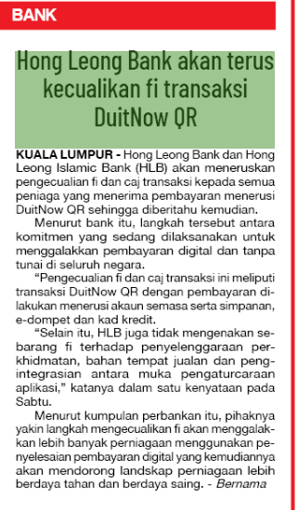
SINAR HARIAN
2 OKTOBER 2023
SH|HONG LEONG BANK AKAN TERUS KECUALIKAN fi TRANSAKSI DuitNow QR| MS 30

Slide 5
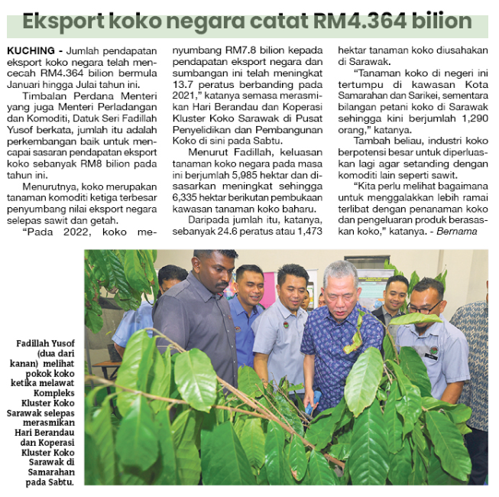
SINAR HARIAN
2 OKTOBER 2023
SH|EKSPORT KOKO NEGARA CATAT RM4.364 bilion| MS 31

Slide 6
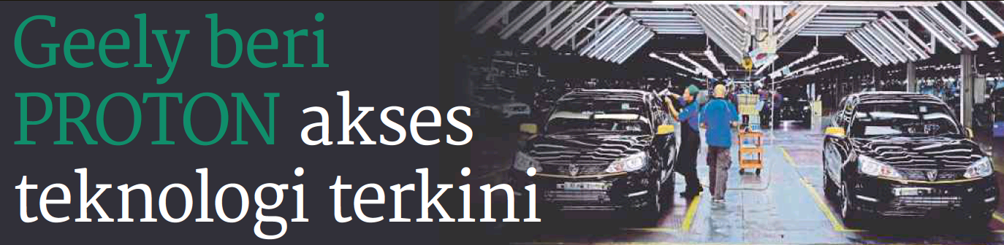
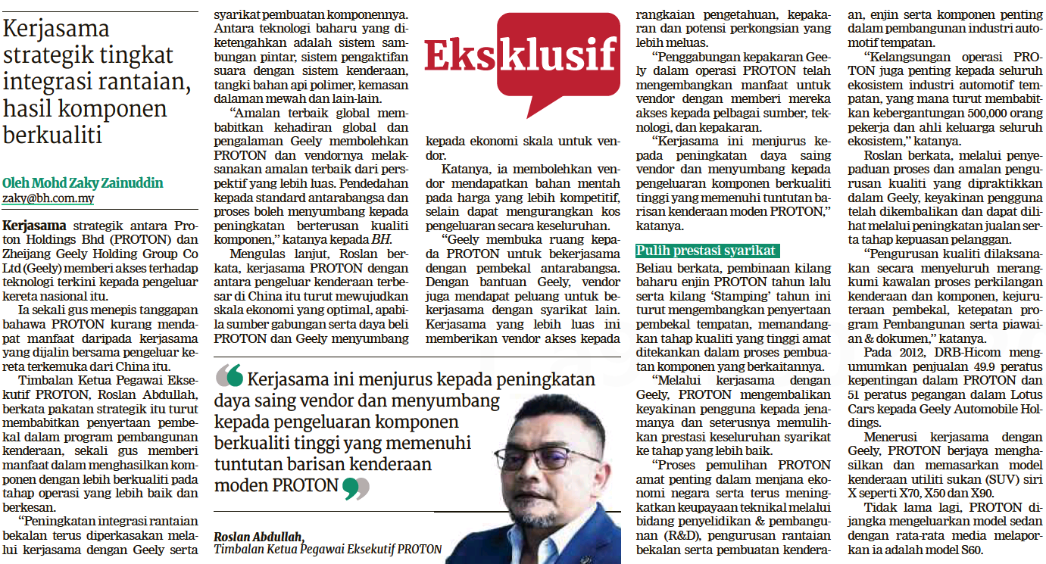
BERITA HARIAN
2 OKTOBER 2023
BH|GEELY BERI PROTON AKSES TEKNOLOGI TERKINI| MS 22

Slide 7
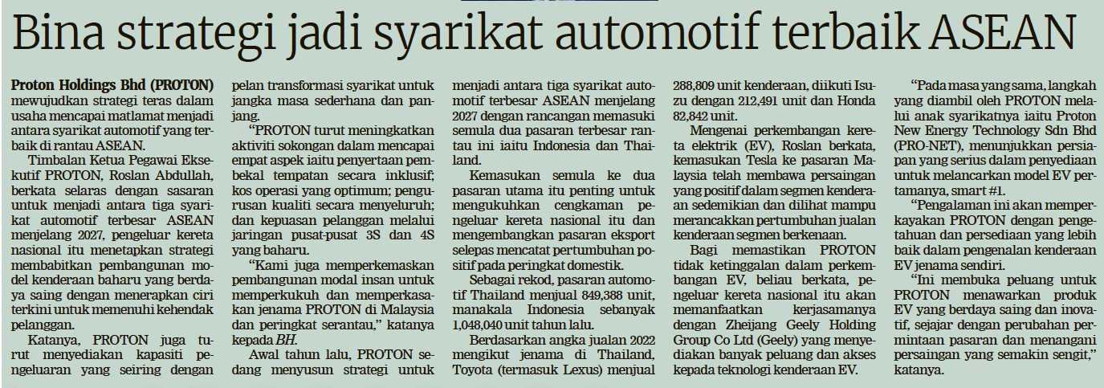
BERITA HARIAN
2 OKTOBER 2023
BH|BINA STRATEGI JADI SYARIKAT AUTOMOTIF TERBAIK ASEAN| MS 22

Slide 8
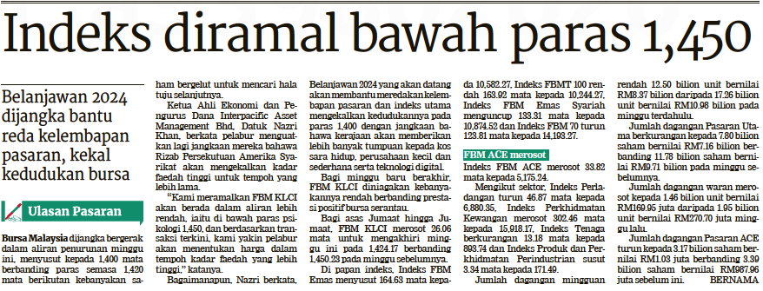
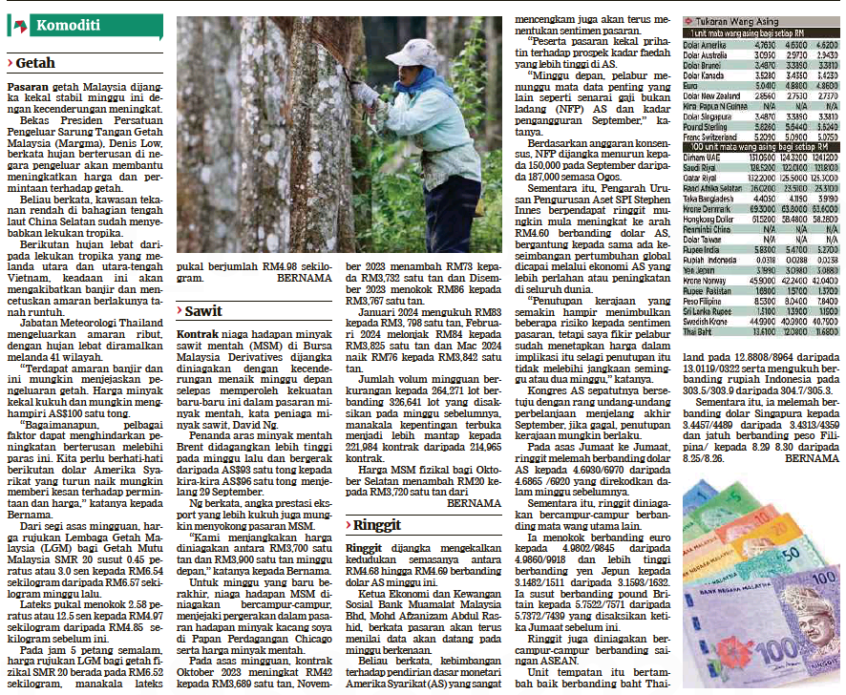
BERITA HARIAN
2 OKTOBER 2023
BH|INDEKS DIRAMAL BAWAH PARAS 1,450|MS 25

Slide 9
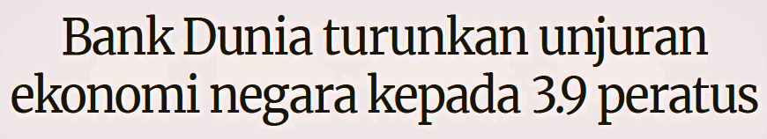
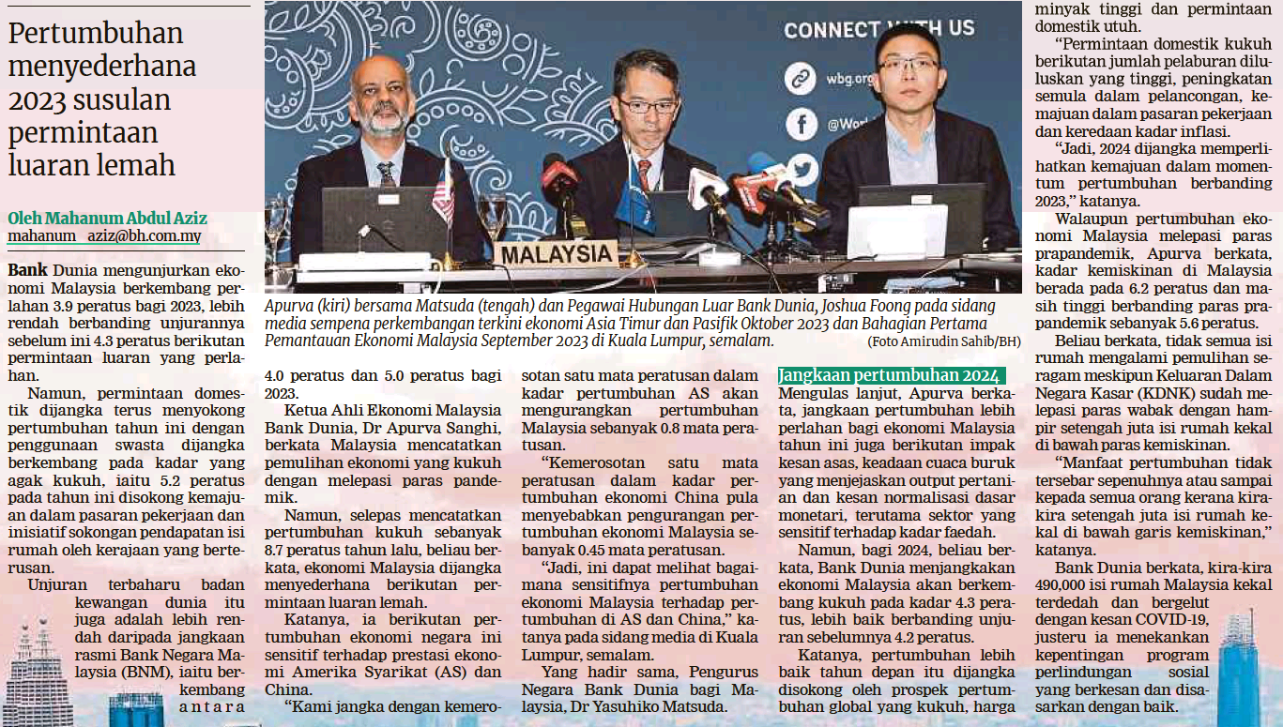
BERITA HARIAN
3 OKTOBER 2023
BH|BANK DUNIA TURUNKAN UNJURAN EKONOMI NEGARA KEPADA 3.9 PERATUS| MS 25

Slide 10
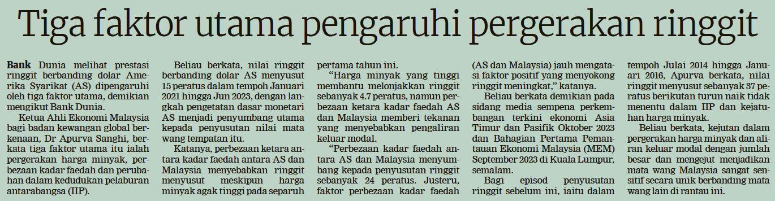
BERITA HARIAN
3 OKTOBER 2023
BH|TIGA FAKTOR UTAMA PENGARUHI PERGERAKAN RINGGIT| MS 25

Slide 11
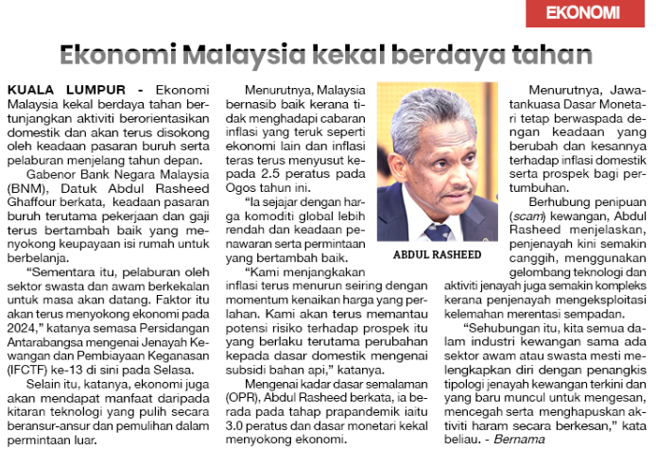
SINAR HARIAN
4 OKTOBER 2023
SH|EKONOMI MALAYSIA KEKAL BERDAYA TAHAN| MS 28

Slide 12

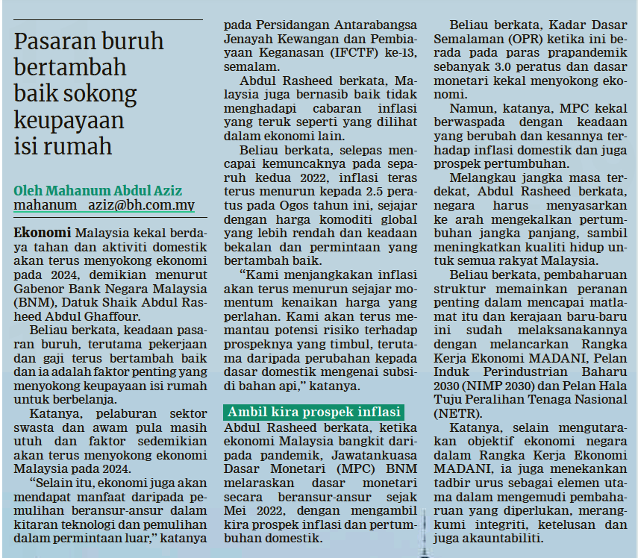
BERITA HARIAN
4 OKTOBER 2023
BH|EKONOMI MALAYSIA KEKAL BERDAYA TAHAN| MS 22

Slide 13
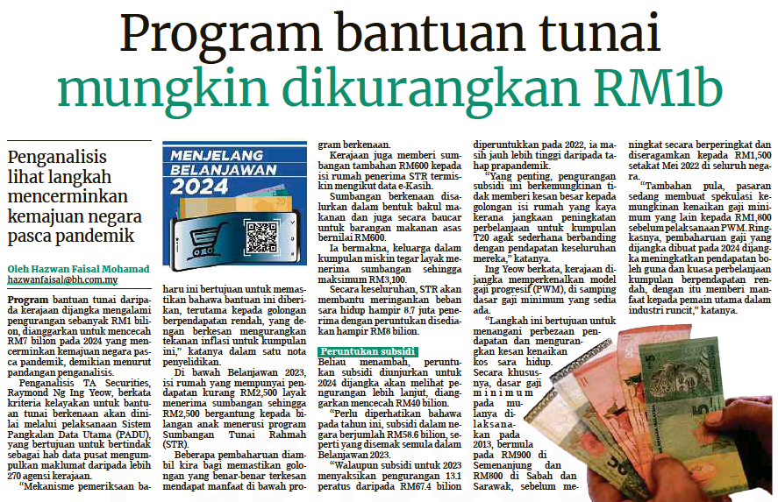
BERITA HARIAN
5 OKTOBER 2023
BH|PROGRAM BANTUAN TUNAI MUNGKIN DIKURANGKAN RM1b| MS 23

Slide 14
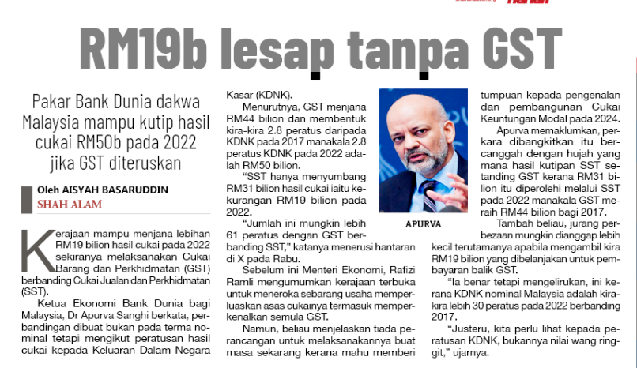
SINAR HARIAN
5 OKTOBER 2023
SH|RM19b LESAP TANPA GST| MS 15

Slide 15
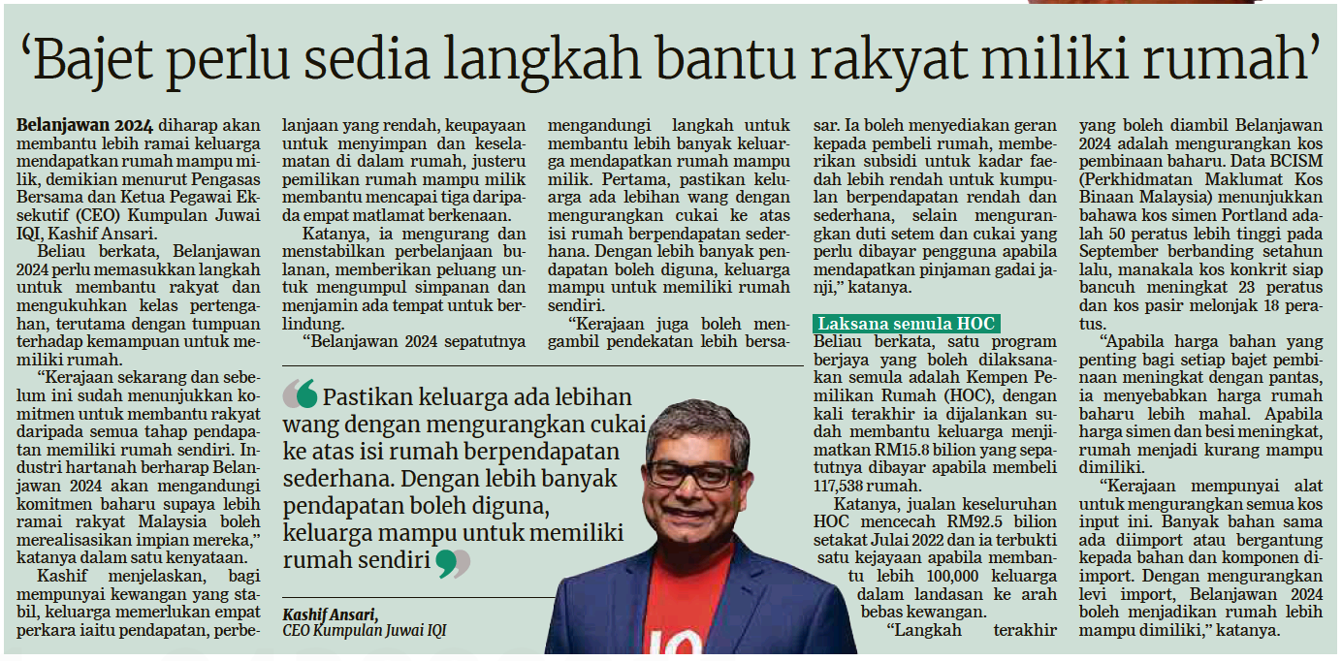
BERITA HARIAN
5 OKTOBER 2023
BH|’BAJET PERLU SEDIA LANGKAH BANTU RAKYAT MILIKI RUMAH’| MS 23

Slide 16
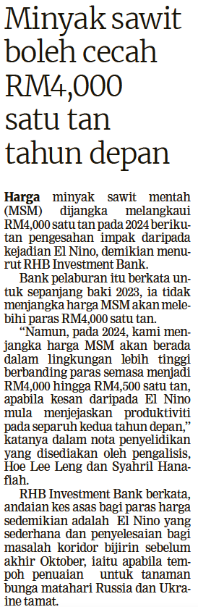
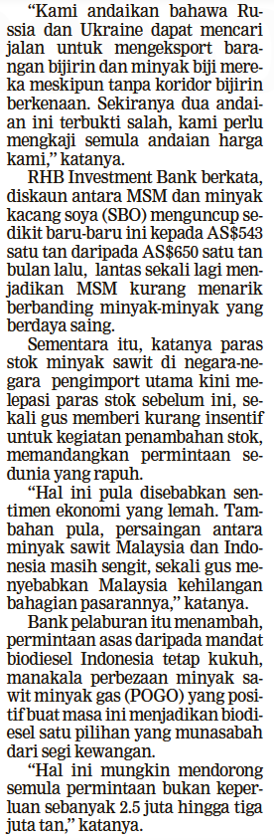
BERITA HARIAN
6 OKTOBER 2023
BH|MINYAK SAWIT BOLEH CECAH RM4,000 SATU TAN TAHUN DEPAN| MS 23

Slide 17
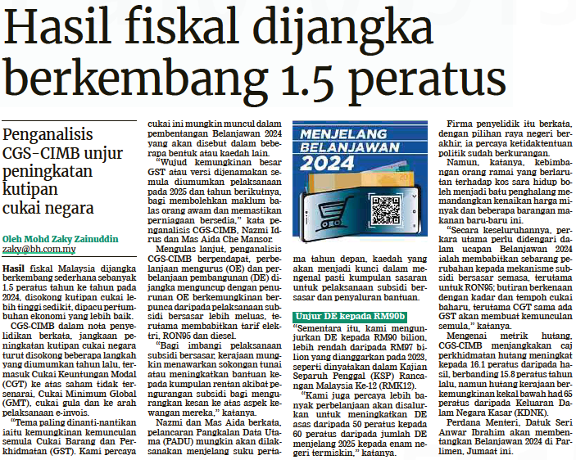
BERITA HARIAN
9 OKTOBER 2023
BH|HASIL FISKAL DIJANGKA BERKEMBANG 1.5 PERATUS| MS 25

Slide 18
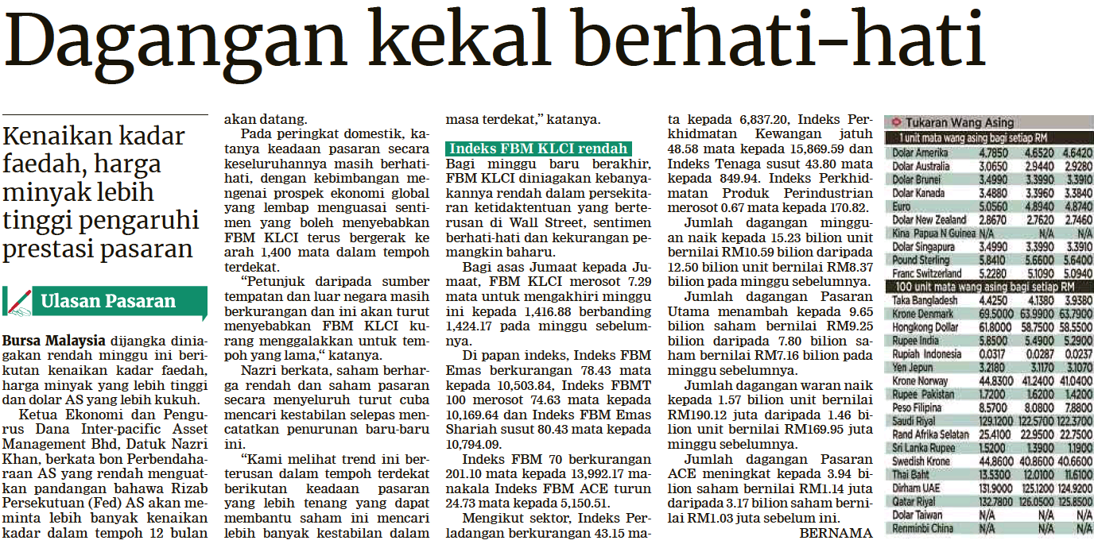
BERITA HARIAN
9 OKTOBER 2023
BH|DAGANGAN KEKAL BERHATI-HATI| MS 27

Slide 19
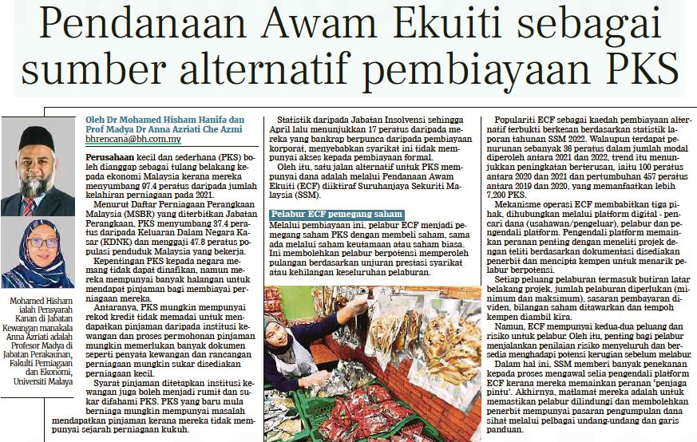
BERITA HARIAN
10 OKTOBER 2023
BH|PENDANAAN AWAM EKUITI SEBAGAI SUMBER ALTERNATIF PEMBIAYAAN PKS| MS 11

Slide 20
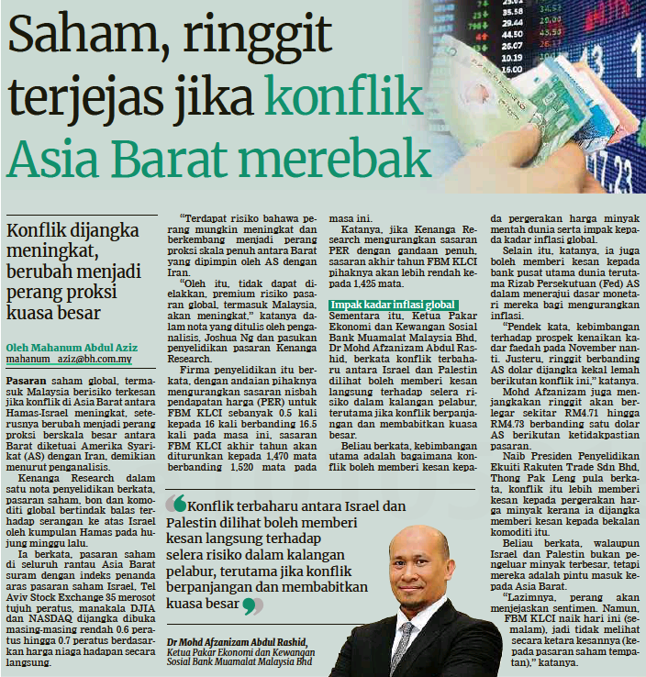
BERITA HARIAN
10 OKTOBER 2023
BH|SAHAM, RINGGIT TERJEJAS JIKA KONFLIK ASIA BARAT MEREBAK| MS 22

Slide 21
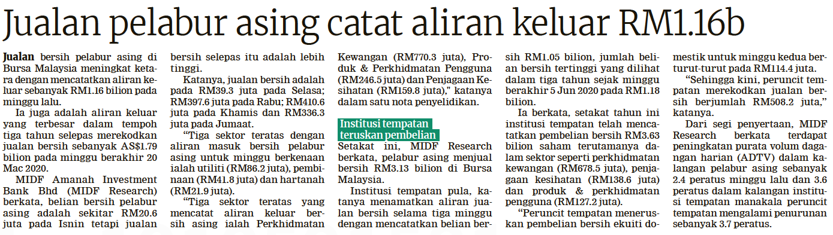
BERITA HARIAN
10 OKTOBER 2023
BH|JUALAN PELABUR ASING CATAT ALIRAN KELUAR RM1.16B| MS 22

Slide 22
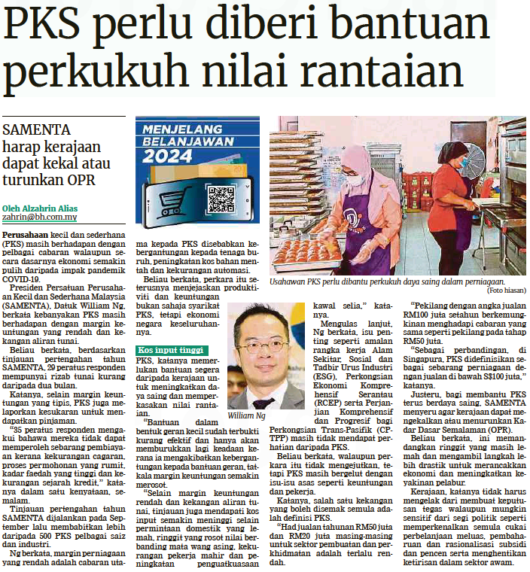
BERITA HARIAN
10 OKTOBER 2023
BH|PKS PERLU DIBERI BANTUAN PERKUKUH NILAI RANTAIAN| MS 24

Slide 23
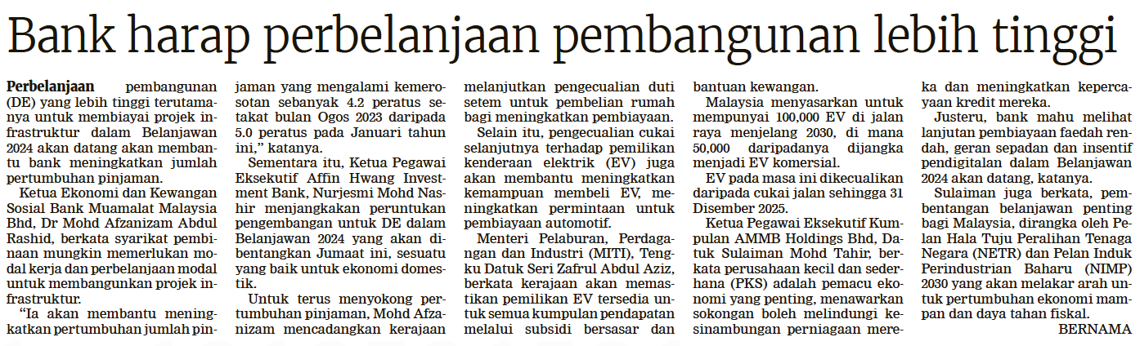
BERITA HARIAN
10 OKTOBER 2023
BH|BANK HARAP PERBELANJAAN PEMBANGUNAN LEBIH TINGGI| MS 24

Slide 24
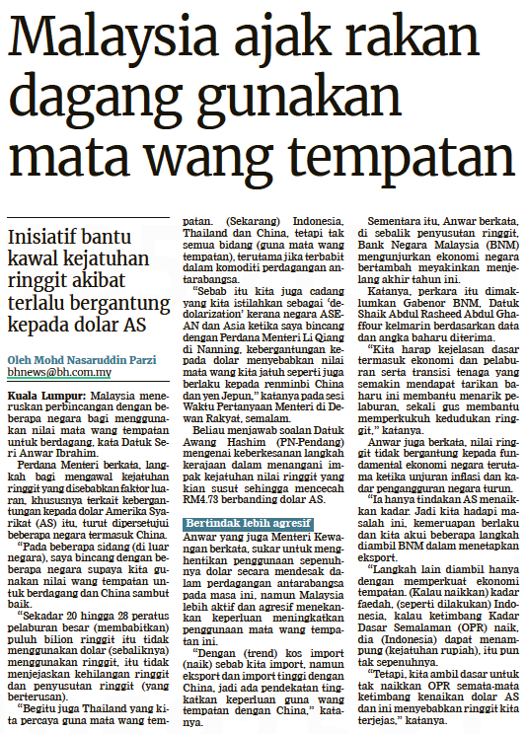
BERITA HARIAN
11 OKTOBER 2023
BH|MALAYSIA AJAK RAKAN DAGANG GUNAKAN MATA WANG TEMPATAN| MS 2

Slide 25
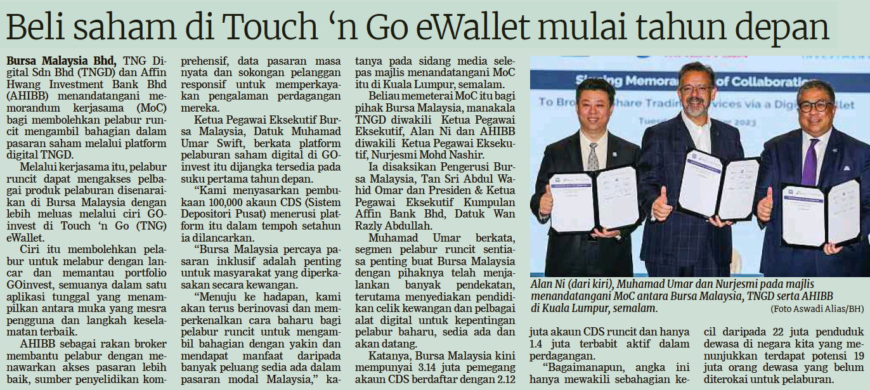
BERITA HARIAN
11 OKTOBER 2023
BH|BELI SAHAM DI TOUCH ‘N GO EWALLET MULAI TAHUN DEPAN| MS 24

Slide 26
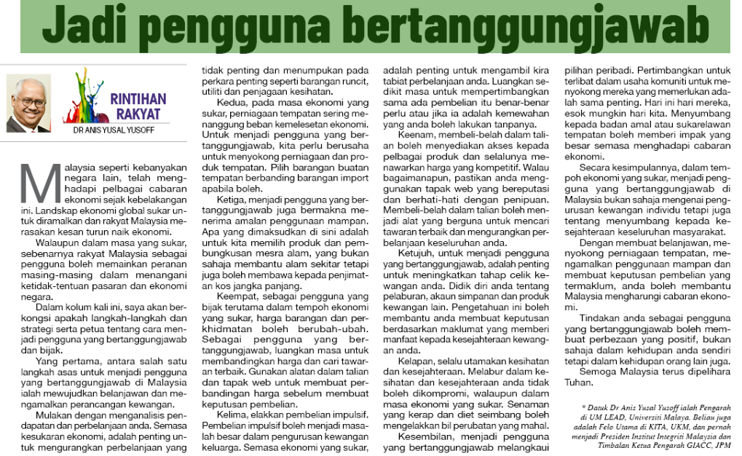
SINAR HARIAN
12 OKTOBER 2023
SH|JADI PENGGUNA BERTANGGUNGJAWAB| MS 17

Slide 27
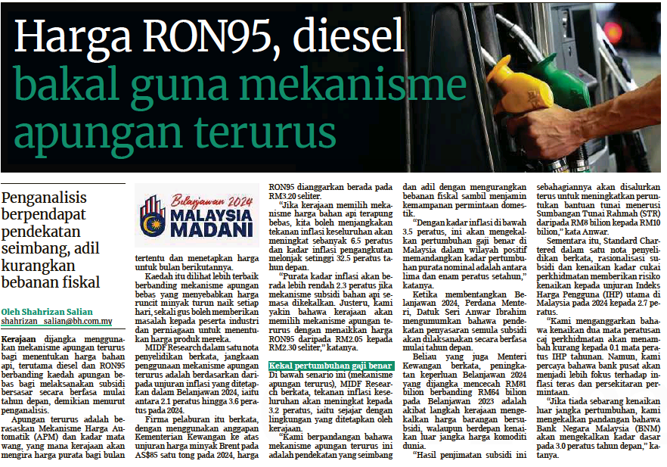
BERITA HARIAN
16 OKTOBER 2023
BH|HARGA RON95, DIESEL BAKAL GUNA MEKANISME APUNGAN TERURUS| MS 21

Slide 28
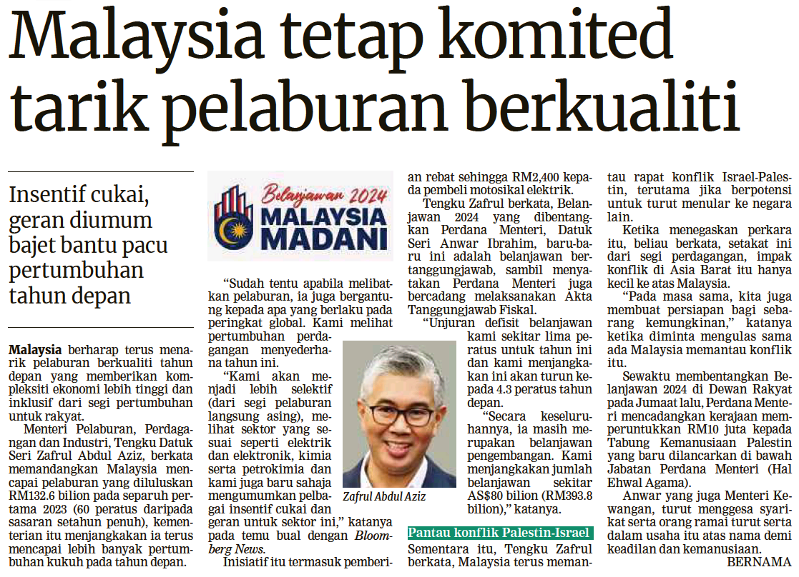
BERITA HARIAN
17 OKTOBER 2023
BH|MALAYSIA TETAP KOMITED TARIK PELABURAN BERKUALITI| MS 19

Slide 29
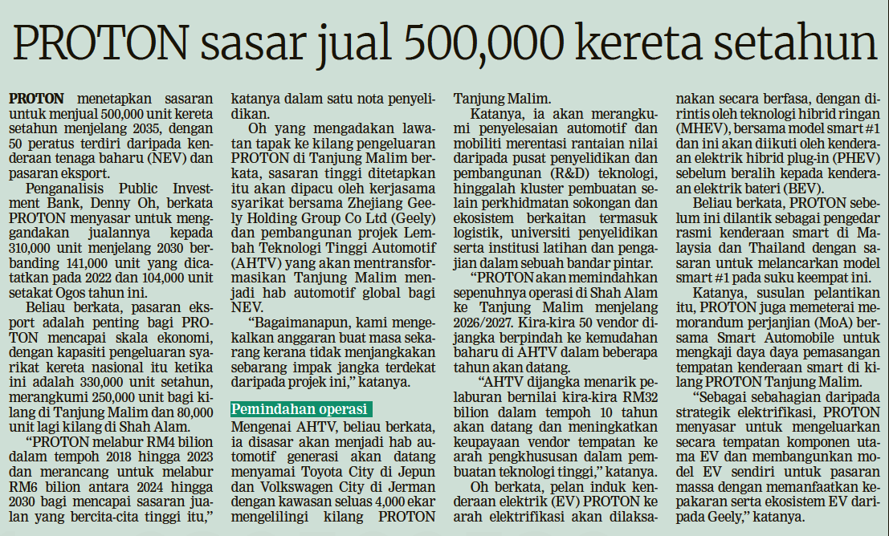
BERITA HARIAN
18 OKTOBER 2023
BH|PROTON SASAR JUAL 500,000 KERETA SETAHUN| MS 19

Slide 30
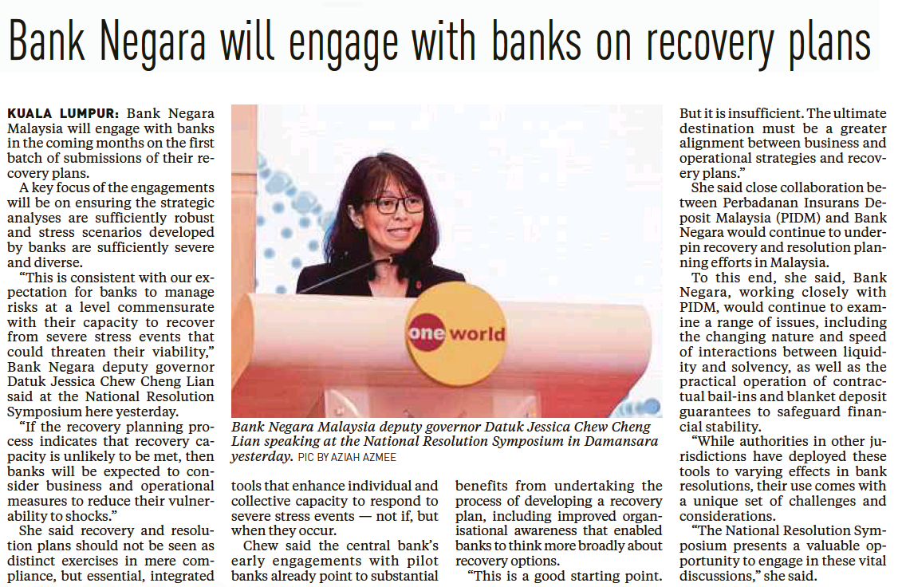
NEW STRAITS TIMES
19 OKTOBER 2023
NST|BANK NEGARA WILL ENGAGE WITH BANKS ON RECOVERY PLANS| MS 2

Slide 31
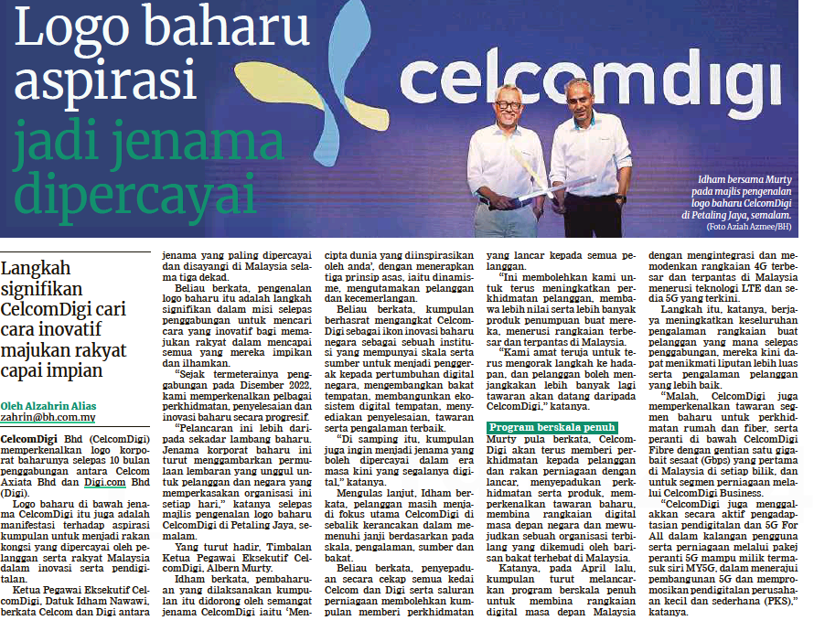
BERITA HARIAN
20 OKTOBER 2023
BH|LOGO BAHARU ASPIRASI JADI JENAMA DIPERCAYAI| MS 28

Slide 32
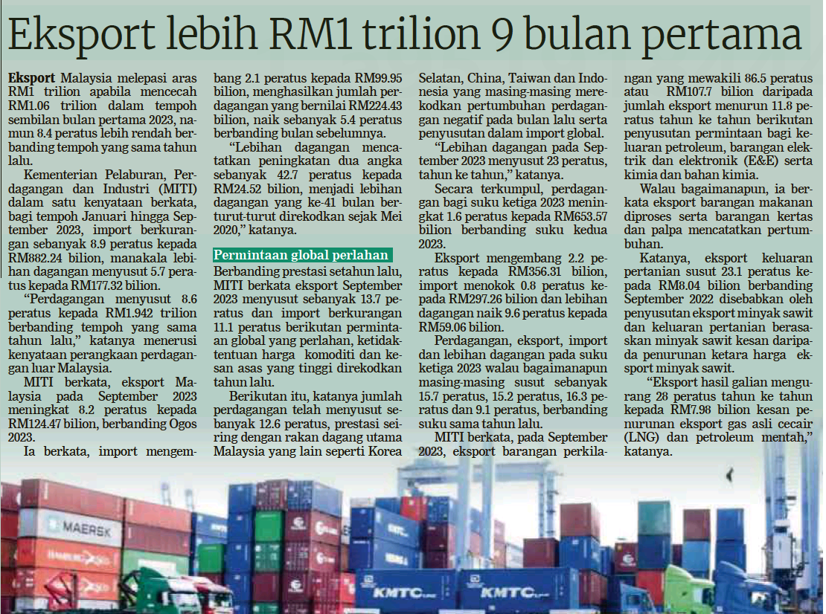
BERITA HARIAN
20 OKTOBER 2023
BH|EKSPORT LEBIH RM1 TRILION 9 BULAN PERTAMA| MS 29

Slide 33
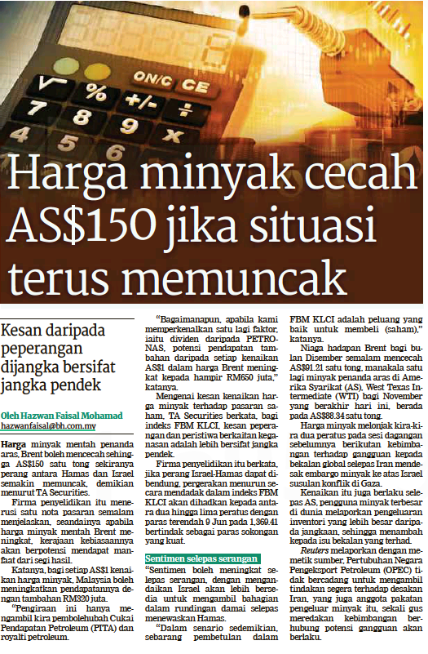
BERITA HARIAN
20 OKTOBER 2023
BH|HARGA MINYAK CECAH AS$150 JIKA SITUASI TERUS MEMUNCAK| MS 30

Slide 34
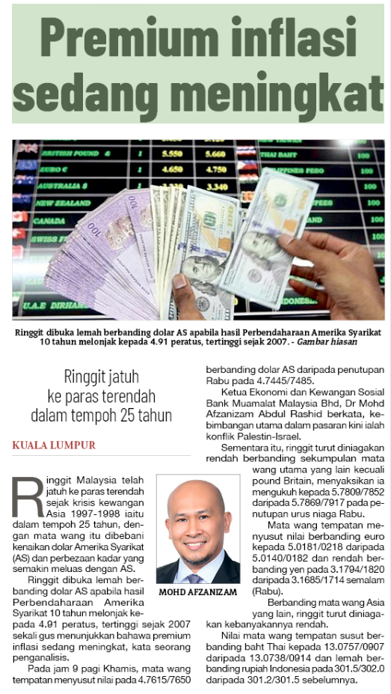
SINAR HARIAN
20 OKTOBER 2023
SH|PREMIUM INFLASI SEDANG MENINGKAT| MS 9

Slide 35

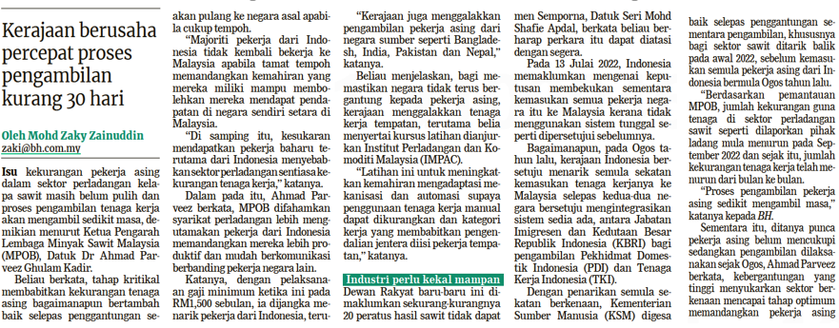
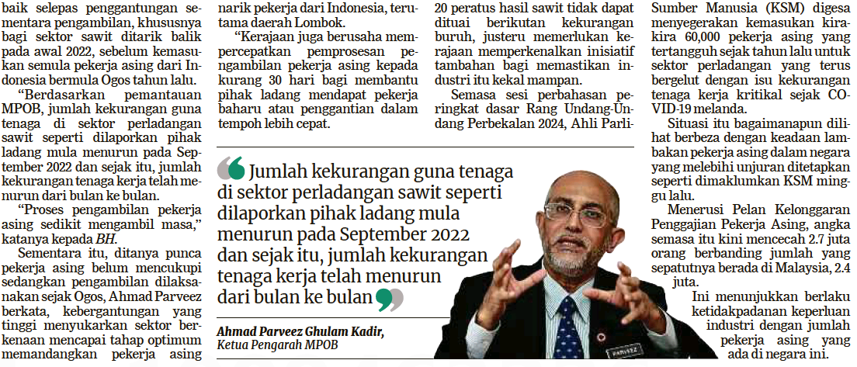
BERITA HARIAN
23 OKTOBER 2023
BH|KEKURANGAN PEKERJA ASING LADANG SAWIT SELESAI SEDIKIT MASA LAGI| MS 25

Slide 36
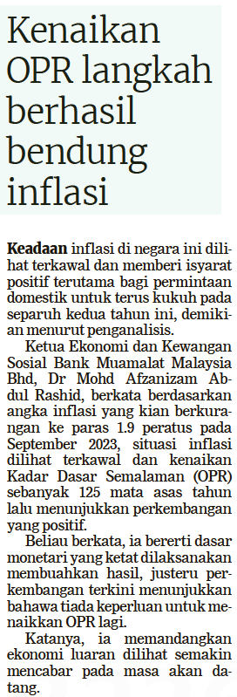
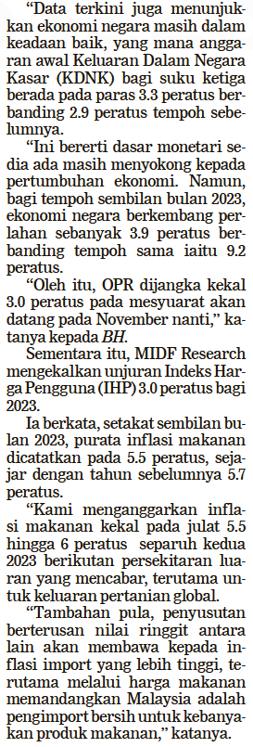
BERITA HARIAN
23 OKTOBER 2023
BH|KENAIKAN OPR LANGKAH BERHASIL BENDUNG INFLASI| MS 25

Slide 37
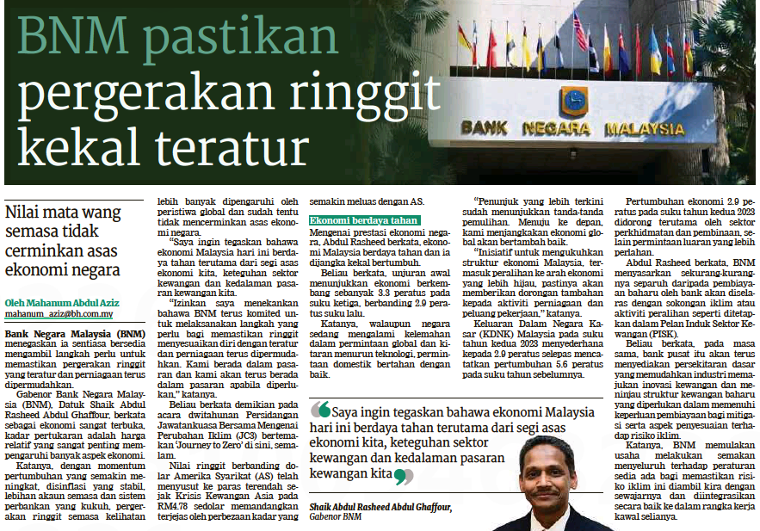
BERITA HARIAN
24 OKTOBER 2023
BH|BNM PASTIKAN PERGERAKAN RINGGIT KEKAL TERATUR| MS 16

Slide 38
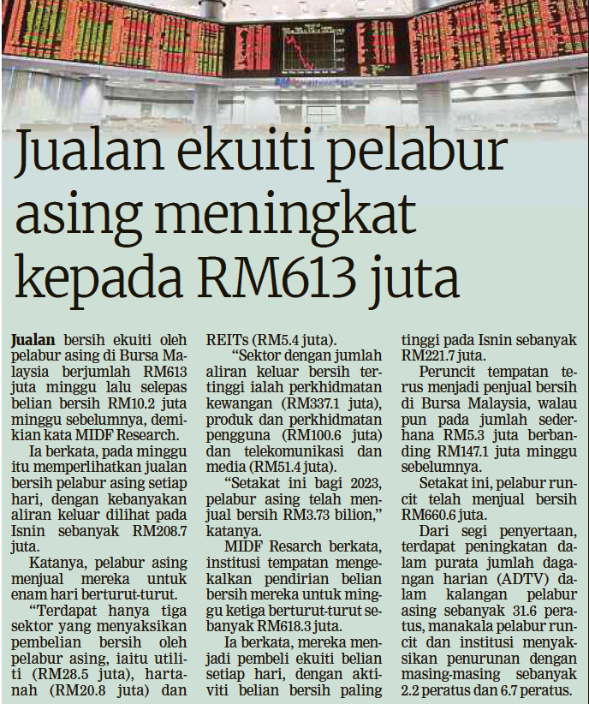
BERITA HARIAN
24 OKTOBER 2023
BH|JUALAN EKUITI PELABUR ASING MENINGKAT KEPADA RM613 JUTA| MS 17

Slide 39
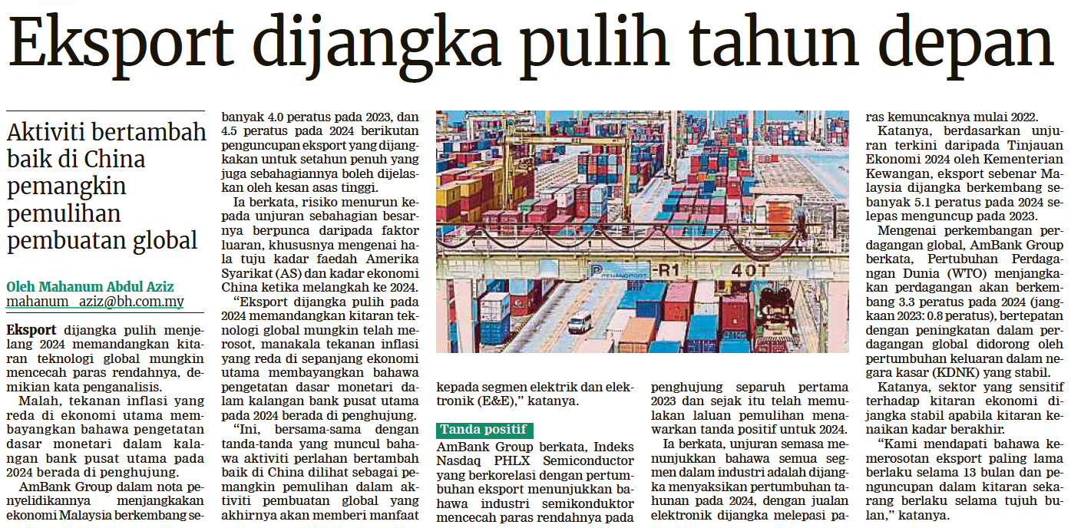
BERITA HARIAN
24 OKTOBER 2023
BH|EKSPORT DIJANGKA PULIH TAHUN DEPAN| MS 18

Slide 40
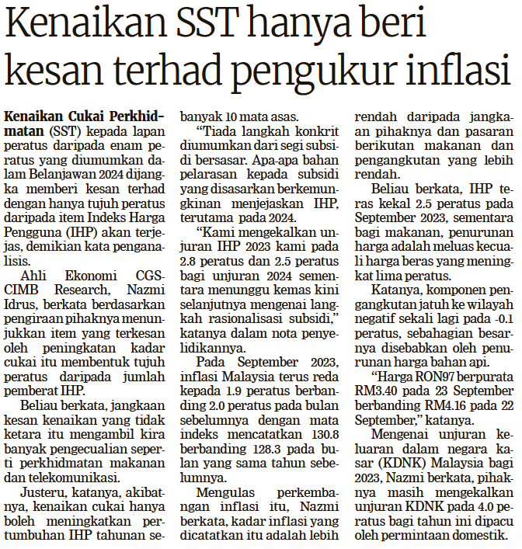
BERITA HARIAN
24 OKTOBER 2023
BH|KENAIKAN SST HANYA BERI KESAN TERHAD PENGUKUR INFLASI| MS 21

Slide 41
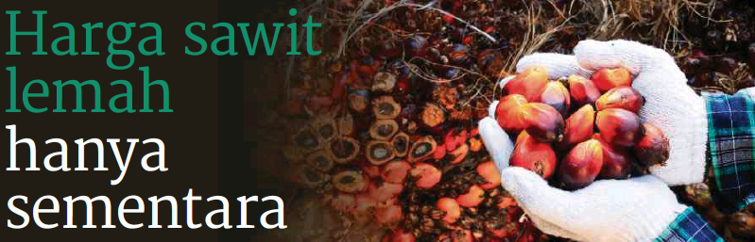
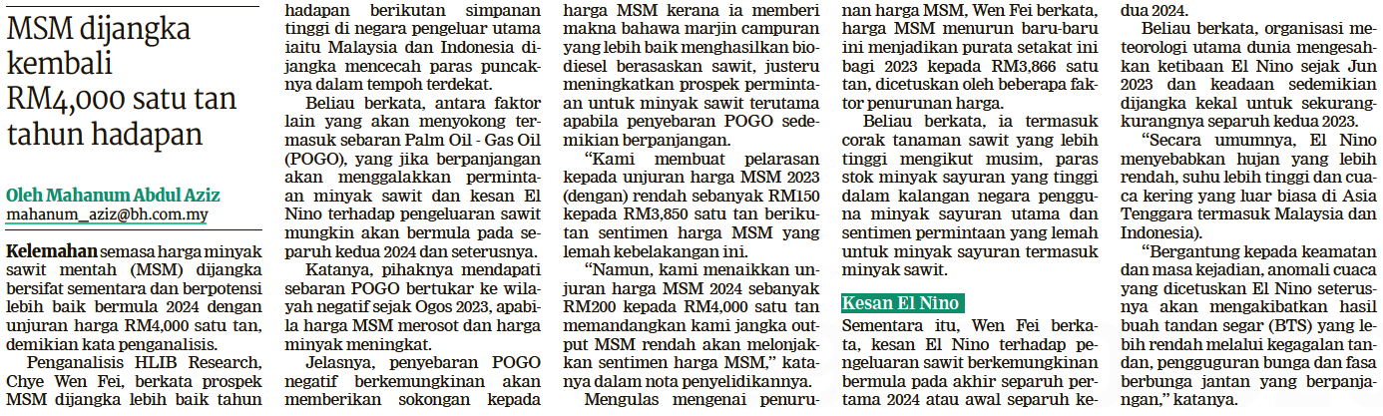
BERITA HARIAN
25 OKTOBER 2023
BH|HARGA SAWIT LEMAH HANYA SEMENTARA| MS 16

Slide 42
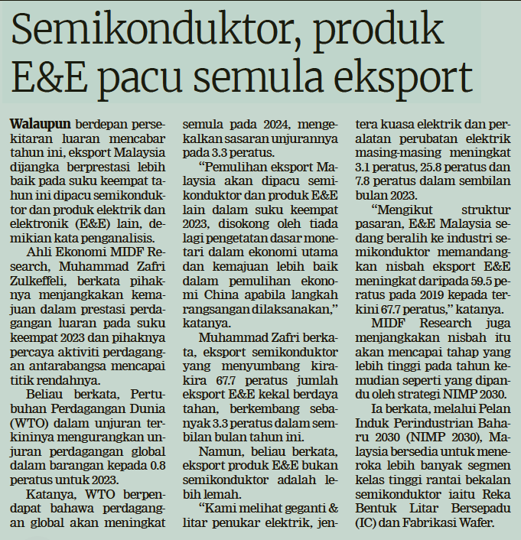
BERITA HARIAN
25 OKTOBER 2023
BH|SEMIKONDUKTOR, PRODUK E&E PACU SEMULA EKSPORT| MS 16

Slide 43
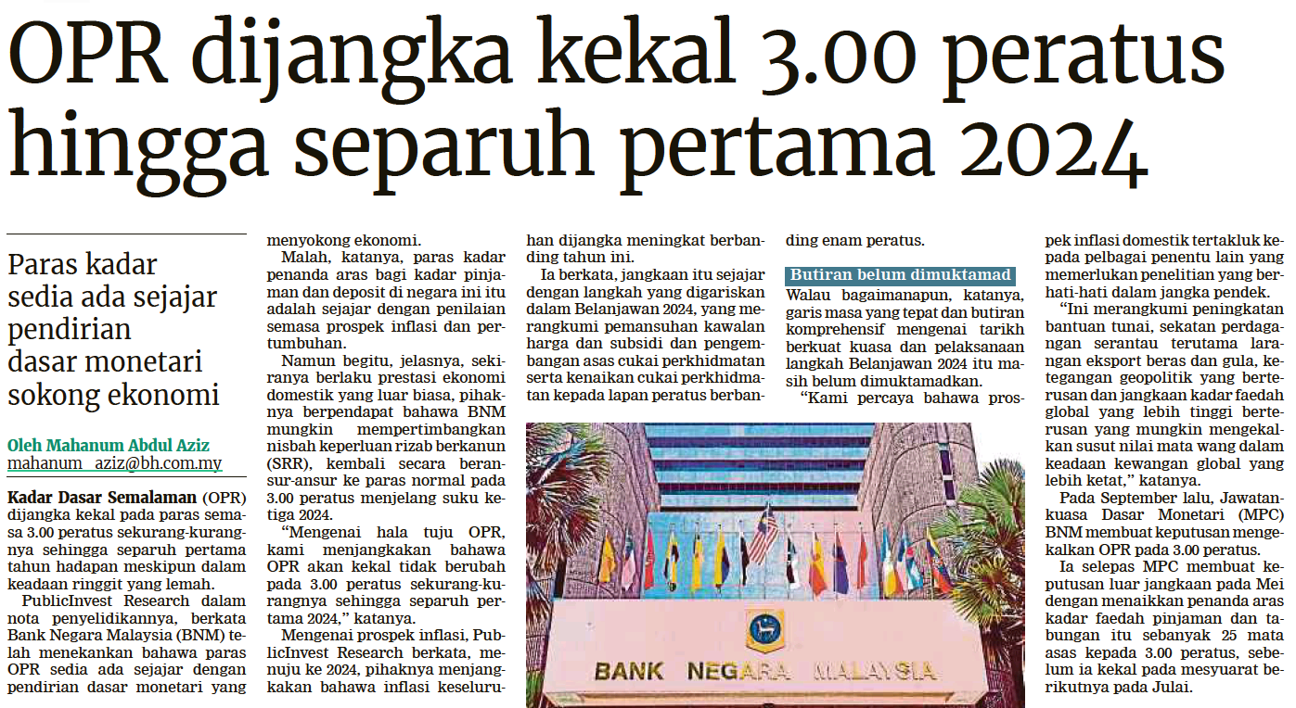
BERITA HARIAN
25 OKTOBER 2023
BH|OPR DIJANGKA KEKAL 3.00 PERATUS HINGGA SEPARUH PERTAMA 2024| MS 17

Slide 44
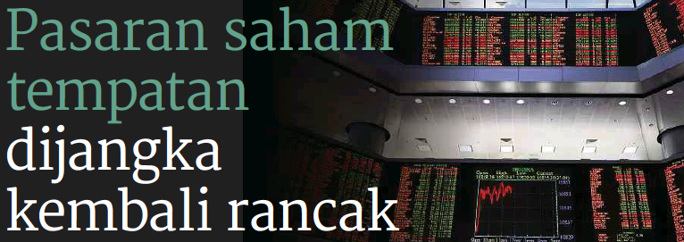
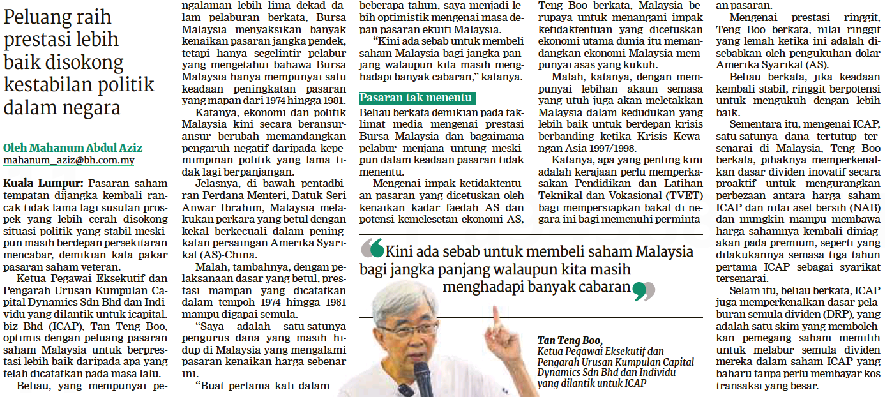
SINAR HARIAN
8 OGOS 2023
SH|GENERASI MUDA DISARAN MELABUR DALAM PASARAN MODAL| MS 30

Slide 45
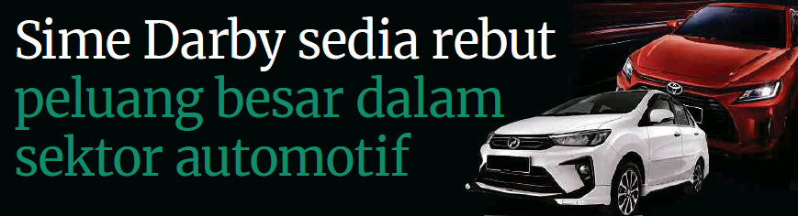

BERITA HARIAN
27 OKTOBER 2023
BH|SIME DARBY SEDIA REBUT PELUANG BESAR DALAM SEKTOR AUTOMOTIF| MS 24

Slide 46

BERITA HARIAN
27 OKTOBER 2023
BH|MPOC RAIH POTENSI JUALAN RM182 JUTA DARIPADA PEMBELI MINYAK SAWIT AFRIKA| MS 25

Slide 47

SINAR HARIAN
27 OKTOBER 2023
SH|SEKIRANYA KERAJAAN LAKSANA SEMULA GST, BANTU CAPAI SASARAN KUTIPAN CUKAI| MS 29

Slide 48

BERITA HARIAN
30 OKTOBER 2023
BH|EKONOMI TERUS KUKUH, TAK DIBAYANGI PERGERAKAN RINGGIT| MS 22

Slide 49

BERITA HARIAN
30 OKTOBER 2023
BH|MATA WANG TEMPATAN TIDAK AKAN DITAMBAT DENGAN DOLAR AS| MS 22

Slide 50

BERITA HARIAN
31 OKTOBER 2023
BH|DIDIK, PUPUK LITERASI KEWANGAN SEJAK KECIL| MS 3

Slide 51

BERITA HARIAN
31 OKTOBER 2023
BH|BNM DIJANGKA ELAK NAIKKAN OPR SOKONG NILAI RINGGIT| MS 22

